Slide 1

LaTeX 1. Wstęp
Leszek J Chmielewski
Wydział Zastosowań Informatyki i Matematyki SGGW

Slide 2
Koncepcje systemów edycji
What You See Is What You Get
What You See Is What You Mean
Oddzielić treść od prezentacji

Slide 3
Historia
Donald Ervin Knuth & TeX + METAFONT
1977 – 1978 – 2008
1989, wersja 3, 256 znaków
2008, wersja 3.1415926. Planuje się tylko poprawki błędów, a numer wersji zbiega do π
Plain TeX, LaTeX … BibTeX i inne
Cechy:
czcionki wysokiej jakości
przenoszenie, odstępy
doskonale złożone wzory matematyczne
…

Slide 4
Ten Reasons Why TeX is Better than Word
Output Quality You write documents to be read
1) TeX has the best output.
2) TeX knows typesetting.
Superior Engineering
3) TeX is fast. It is easy on memory and disk space, too.
4) TeX is stable. It is in wide use, with a long history.
5) TeX is stable, but not rigid. A system locked into 1978's technology would today have gaps. That's why TeX is extendable, so that innovations can be added.
6) The input is plain text.
7) The output can be anything. As with inputting, TeX's outputting step is separate from its typesetting.
Freedom
8) TeX is free. Open source.
9) TeX runs anywhere. Whatever platform you use, you can get TeX.
Popularity
10) TeX is the standard.

Slide 5
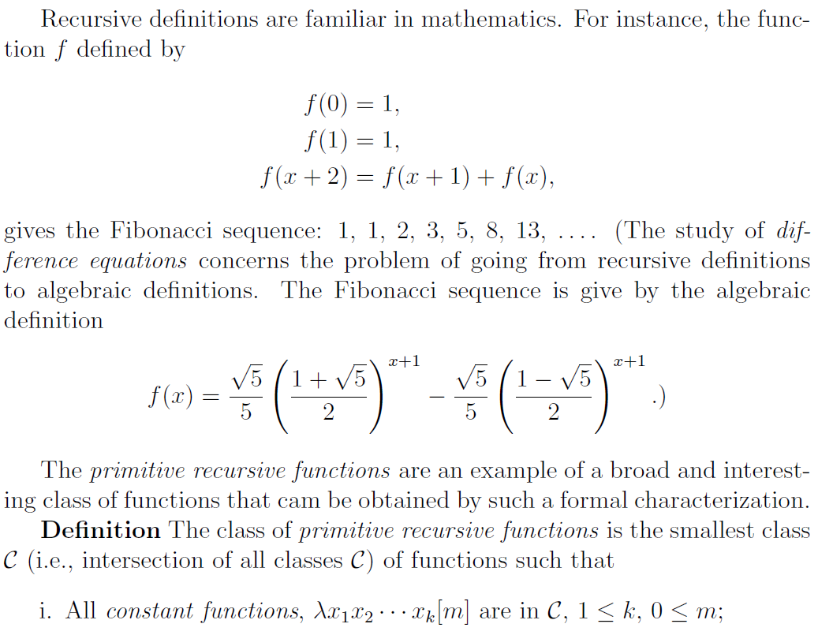
Łatwo osiągnąć najwyższą jakość

Slide 6
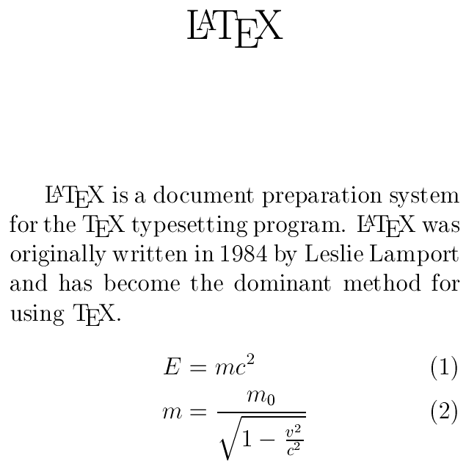
LaTeX – przykład
\documentclass[12pt]{article} \usepackage{amsmath}
\title{\LaTeX} \date{} \begin{document}
\maketitle
\LaTeX{} is a document preparation system for the \TeX{} typesetting program. \LaTeX{} was originally written in 1984 by Leslie Lamport and has become the dominant method for using \TeX{}. % This is a comment \begin{align}
E &= mc^2 \\ m &= \frac{m_0} {\sqrt{1-\frac{v^2}{c^2}}} \end{align} \end{document}

Slide 7
Egzotyczne przykłady
The TeX showcase http://www.tug.org/texshowcase/
daleko poza ramami codziennego użytku

Slide 8
Cechy i możliwości
Piszemy tekst „zwykłym” edytorem
Doskonałe czcionki; jakość drukarska
Składanie wzorów matematycznych
Przenoszenie wyrazów
Otoczenia (…punkty) i wstawki (…tabele)
Wstawianie grafiki w wielu formatach
Etykiety i odnośniki do rysunków, tabel, stron, literatury; skorowidze i spisy
Wszelkie cechy stron, żywa pagina
Wparcie dla dokumentów wielojęzycznych
Budowa baz literatury
Wielka liczba pakietów do celów specjalnych

Slide 9
Schemat przetwarzania
kompilacja
(TeX-owanie) >latex plik.tex
Źródło tekstowe
plik.tex
plik.dvi
Oglądanie >yap plik.dvi
kompilacja
(PdfTeX-owanie) >pdflatex plik.tex
plik.log
>dvips plik.dvi
>dvipdfm plik.dvi
plik.pdf
plik.ps
… .lof .lot .aux .toc .ilg .idx…

Slide 10
Podstawy
Białe znaki = 1 spacja
Pusta linia = nowy akapit
Znaki specjalne $ & % # ^ _ { } ~ \ \$ \& … \~{} $\backslash$
Instrukcje i ignorowanie spacji: \instrukcja , \instrukcja{}, {\instrukcja} spacja: {\ }
Instrukcje z argumentami: \framebox{tekst w ramce} \framebox[120mm][r]{do prawej}
Tekst …

Slide 11
Struktura pliku źródłowego
%Klasa dokumentu (% to znak komentarza) \documentclass[12pt,a4paper]{article}
%Pakiety \usepackage{polski} \usepackage{graphicx}
%Pakiety z parametrami \usepackage[utf8]{inputenc} \usepackage[english,polish]{babel}
%Instrukcje globalne \selecthyphenation{polish} \textwidth{25cm} \title{Tytuł} \author{Imię Nazwisko}
%Tekst \begin{document} \maketitle Treść treść … \tableofcontents \end {document}

Slide 12
Klasy dokumentów
\documentclass[opcje]{klasa}
Klasy: article, report, book, letter, …
Opcje: 10pt, 11pt, 12pt a4paper, letterpaper, fleqn, leqno, titlepage, notitlepage, onecolumn, twocolumn, oneside, twoside, openright, openany

Slide 13
Pakiety
\usepackage[opcje]{pakiet}
inputenc, graphicx, babel, polski, amsmath, amssymb, color, xy, fancyhdr, makeidx, …
Williams Graham: The TeX Catalogue (katalog pakietów dla TeXa oraz LATEXa). Dokument dostepny w CTAN://help/Catalogue/catalogue.html.

Slide 14
Style strony
\pagestyle{<styl>}
<styl>: plain, headings, empty
\thispagestyle{<styl>}
Więcej z użyciem \usepackage{fancyhdr}
Zawsze znajdzie się pakiet, w którym można więcej

Slide 15
Instrukcje struktury dokumentu
\section{Tytuł} \subsection{Tytuł} \subsubsection{Tytuł} \paragraph{Tytuł}
Nowa linia (używamy rzadko!) \\ , \newline, \linebreak[n], \nolinebreak[n],
\newpage, \pagebreak[n] (n=1, 2, 3 to miara)
\tableofcontents \listoffigures \listoftables

Slide 16
Przenoszenie wyrazów
O ile potrzeba
W preambule: \selecthyphenation{polish} \hyphenation{trud-ny-wy-raz in-ny-wy-raz prze-no-sić} \hyphenation{dal-szy-wy-raz}
Dla jednego konkretnego wyrazu: nie\-bies\-ko\-czar\-no\-zie\-lo\-nym \mbox{22 333 44 55} J.~R.~R.~Tolkien Władysław z~Gielniowa

Slide 17
Czcionki i ogonki – sposób ogólny
Wybór języka:
\usepackage{polski}
\selecthyphenation{polish}
\’{c} to znaczy: instrukcja ’ z parametrem c
\’{n}, \.{z}, \’{z}
\k{a}, \k{e} (porównaj z \c{a}), \L, \l, itd.
Nie jest wygodnie, ale można wstawić polskie litery w dowolnym dokumencie

Slide 18
Czcionki i ogonki – sposób wygodny
Input encoding:
\usepackage[utf8]{inputenc}
\usepackage[cp1250]{inputenc}
Wybór języka:
\usepackage{polski}
\selecthyphenation{polish}
Piszemy po prostu ąęłóćśźżń ĄĘŁÓĆŚŹŻŃ
W Win 7 było różnie, w 10 jest OK
UTF8 zasadniczo zawsze działa
Między systemami bywają problemy
Czasem będziemy abstrahować od języka

Slide 19
Instalacja i działamy!
LaTeX 1. Wstęp 19/20
The Comprehensive TeX Archive Network: http://www.ctan.org
Strona projektu MiKTeX: http://miktex.org/ → Download → Other Downlowads → wybór wersji 32- lub 64-bitowej, pełnej (bardzo duża) lub sieciowej (pakiety będą doinstalowywane w miarę potrzeby „w locie”)
Piszemy w edytorze TeXworks …itd.
Podstawowy podręcznik – Not so short…: http://www.ctan.org/tex-archive/info/lshort/

Slide 20
Proszę otworzyć dokument i pisać…
\documentclass{article}
\usepackage[utf8]{inputenc} \usepackage{polski}
\title{Tytuł}
\author{Imię Nazwisko}
\begin{document} \maketitle
\section{Wstęp}
Coś tam…
\section{Zakończenie} Coś innego…
\tableofcontents \end{document}

